Slide 1


Slide 2
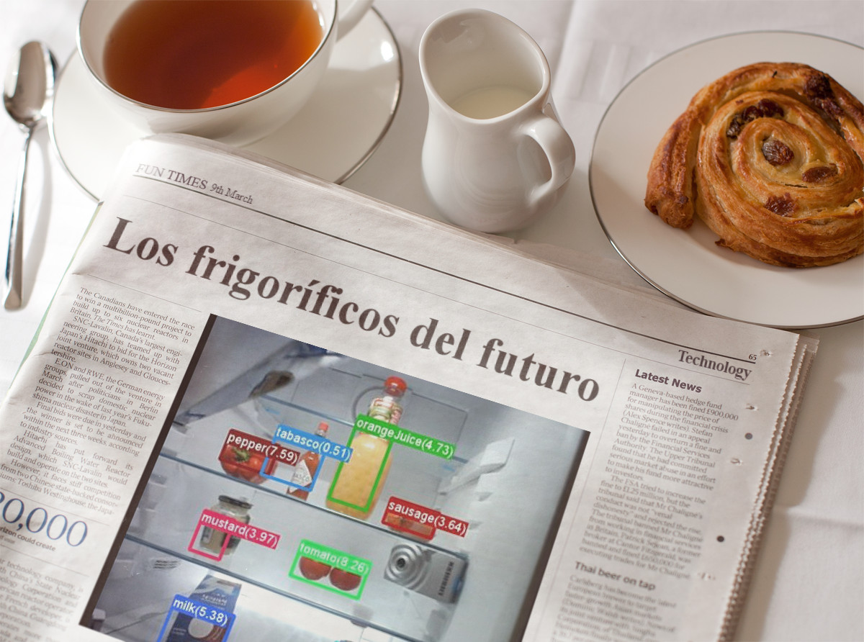
LA NUEVA GENERACIÓN DE FRIGORÍFICOS: MICROSOFT Y LIEBHERR COLABORAN PARA CREAR “SMARTDEVICEBOX”, CON TECNOLOGÍA DE RECONOCIMIENTO DE IMÁGENES
Notes:
Si pensamos en los electrodoméstricos de nuestro hogar, los frigoríficos no son los más llamativos tecnológicamente, pero esto está cambiando.
Hasta hace poco lo más novedoso que podía hacer nuestro frigorífico por nosotros era dispensar hielo y agua fría, pero si echamos un vistazo a las últimas innovaciones de Samsung, LG o Whirlpool, la tendencia es diferente, las grandes marcas están apostando por la creación de frigoríficos inteligentes, integrando en sus diseños la inteligencia artificial.
Frigoríficos que incorporan cámara y sensores en su interior con las que poder ver su contenido, pantalla táctil, altavoces, ajuste temperatura mediante wifi, configuración de alertas, sincronización de calendario, sensores de movimento, etiquetado de alimentos, comandos de voz, y mucho más.
Samsung, por ejemplo, está trabajando con Spotify, LiDL y otras empresas para crear aplicaciones y funciones diferentes para sus neveras.
Microsoft y Liebherr ya están trabajando en esto, se han unido para crear “SmartdeviceBox”, que usa tecnología de reconocimiento de imágenes para detectar cuándo queda poca cantidad de algo, y enviar una alerta.

Slide 3
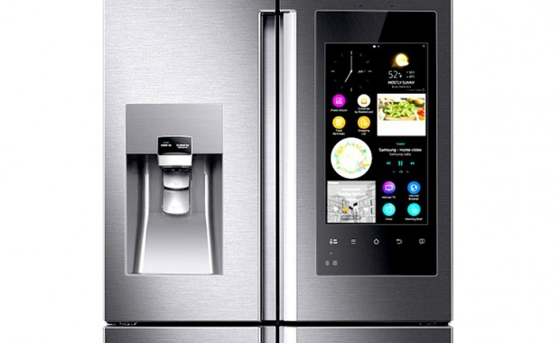
LA NUEVA GENERACIÓN DE FRIGORÍFICOS: MICROSOFT Y LIEBHERR COLABORAN PARA CREAR “SMARTDEVICEBOX”, CON TECNOLOGÍA DE RECONOCIMIENTO DE IMÁGENES

Slide 4
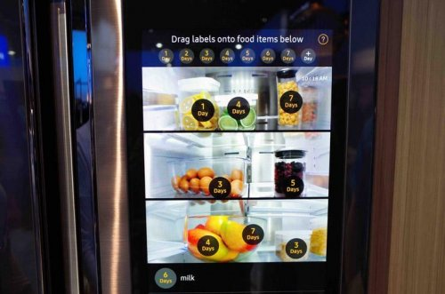
LA NUEVA GENERACIÓN DE FRIGORÍFICOS: MICROSOFT Y LIEBHERR COLABORAN PARA CREAR “SMARTDEVICEBOX”, CON TECNOLOGÍA DE RECONOCIMIENTO DE IMÁGENES

Slide 5
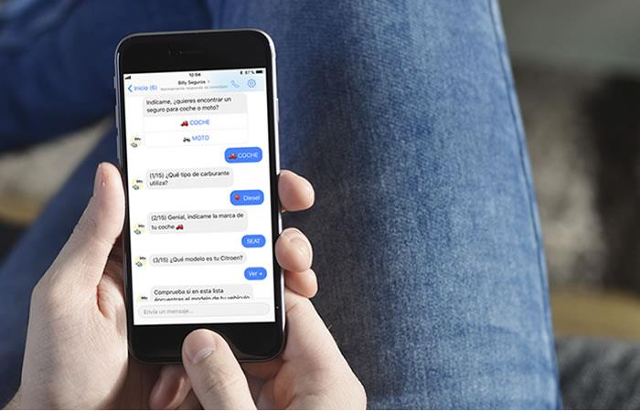
CHATBOTS
Notes:
Pero… ¿y si además pudiéramos hablar con nuestro frigorífico? Esta es la propuesta de este trabajo

Slide 6
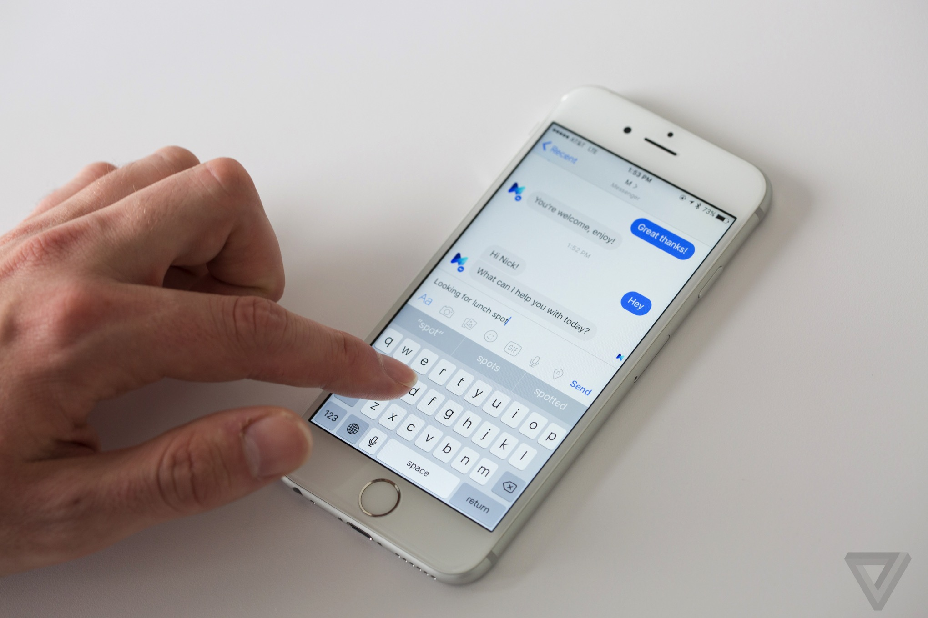
CHATBOTS

Slide 7
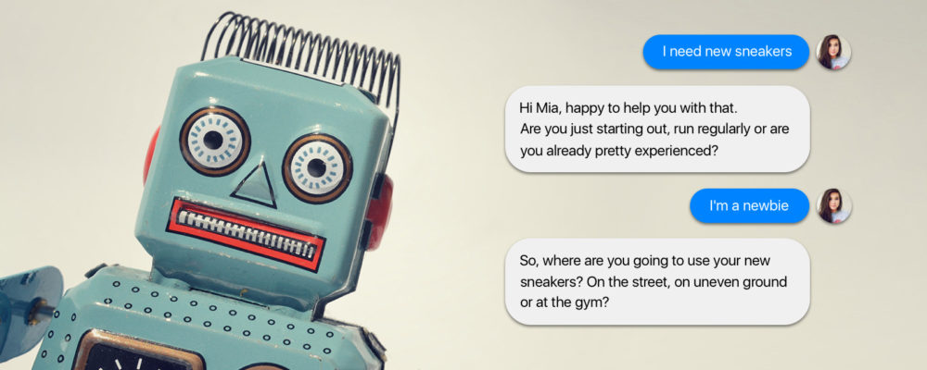

Slide 8

yumyumBot

Slide 9

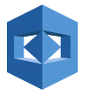
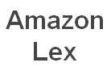


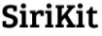









Conversation
LUIS
Facebook
Google
2010
2011
2012
2013
2014
2015
2016
2017

Slide 10
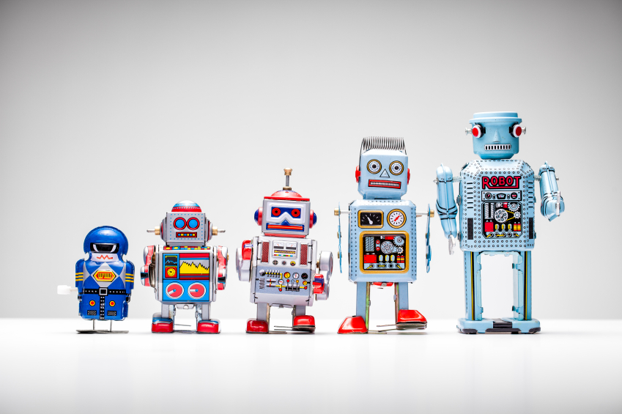
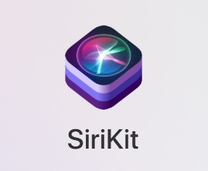






Slide 11
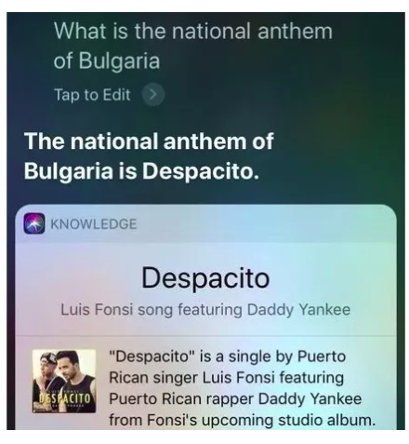

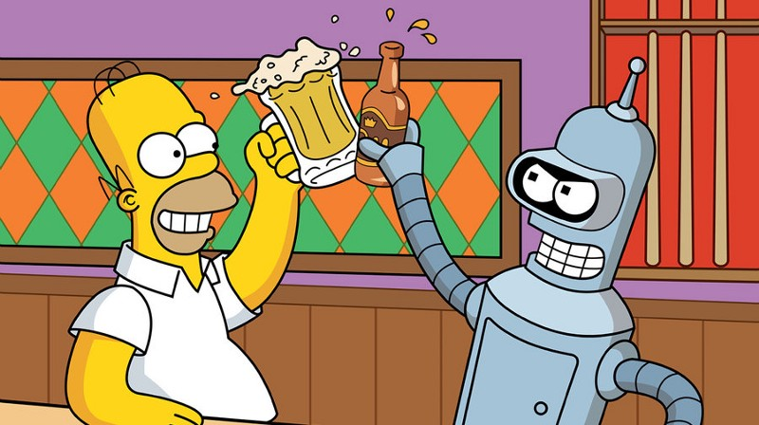
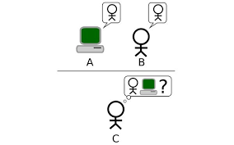
Chatbots: El bueno, el feo y el malo…
Episodio con Alexa y la música alta
Chatbot racista Microsoft
Bromas a Siri
Siri confunde el Himno de Bulgaria con Despacito
https://androidphoria.com/novedades/siri-himno-bulgaria-despacito
- Uno de los problemas encontrados ha sido evitar que la boca se hiciera agua cuando entrenaba el servicio de
Reconocimiento de imágenes con fotos de comida.
Tips and tricks
Futuro: ¿acabaremos saliendo de copas con los bots?

Slide 12
INTERFACES
- Transaccional: si tiene la capacidad de realizar tareas o servicios para alguien. Está orientado a objetivos y sus usuarios lo usan para realizar cualquier solicitud. Dos oraciones de ejemplo para ordenar una pizza, ambas con un alto grado transaccional: "pide pizza favorita" (estilo de línea de comando) y "Alexa pide en Domino's mi pizza favorita".
- Conversacional: cuando su intención es crear un diálogo natural con los usuarios, con un intercambio informal de información y pensamientos a través de palabras con ellos. Debe proporcionar la funcionalidad para crear conversaciones con usuarios tales como: smalltalk (hola, gracias, adiós, detalles personales y pasatiempos ...), gestión del contexto (¿la respuesta es "sí" relacionada con la oración anterior?) O memoria (el usuario está dando información sobre dónde vive y dónde quiere ir, no preguntes dónde vive).

